Slide 1
発音 其ﾉ二
濁音・半濁音・拗音

Slide 2
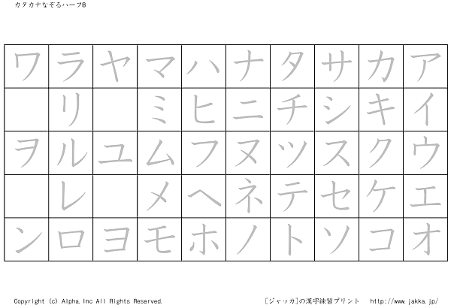

Slide 3
濁音
が/ガ行
がガga ぎギgi ぐグgu げゲge ごゴgo
ざ/ザ行
ざザza じジji ずズzu ぜゼze ぞゾzo
だ/ダ 行
だダda ぢヂji づヅdu でデde どドdo
ば/バ 行
ばバba びビbi ぶブbu べベbe ぼボbo

Slide 4
半濁音
ぱ/パ 行
ぱパpa
ぴピpi
ぷプpu
ぺペpe
ぽポpo

Slide 5
拗音
か/カ 行
きゃ キャ kya (や / ヤ 段 )
きゅ キュ kyu (ゆ / ユ 段 )
きょ キョ kyo （よ / ヨ 段 ）

Slide 6
が/ガ 行
gya ぎゃ ギャ
gyu ぎゅ ギュ
gyo ぎょ ギョ
さ/サ 行
sha しゃ シャ
shu しゅ シュ
sho しょ ショ

Slide 7
ざ/ザ 行
jya じゃ ジャ
ｊyu じゅ ジュ
jyo じょ ジョ
た/タ 行
cha ちゃ チャ
chu ちゅ チュ
cho ちょ チョ

Slide 8
な/ナ 行
nya にゃ ニャ
nyu にゅ ニュ
nyo にょ ニョ
は/ハ 行
hya ひゃ ヒャ
hyu ひゅ ヒュ
hyo ひょ ヒョ

Slide 9
ば/バ 行
bya びゃ ビャ
byu びゅ ビュ
byo びょ ビョ
ぱ/パ 行
pya ぴゃ ピャ
pyu ぴゅ ピュ
pyo ぴょ ピョ

Slide 10
ま/マ 行
mya みゃ ミャ
myu みゅ ミュ
myo みょ ミョ
ら/ラ 行
rya りゃ リャ
ryu りゅ リュ
ryo りょ リョ

Slide 11
長音・促音・撥音
長音
あ＋あ おかあさん （お母さん）
い＋い おにいちゃん （お兄ちゃん）
う＋う つうきん （通勤）
え＋い せんせい （先生）
お＋お とおい （遠い）

Slide 12
促音
仮名ではつ、ツで書き表され、普通の「つ」と区別するため、一般に「っ」、「ッ」のように小さく書かれる
かって （曽て）
撥音 nn ・n
ん・ン 感動（かんど） 仙台（せんだい）
ツインテール（twin-tail)
新聞（しんぶん） 民族（みんぞく）

